Slide 1
インターシップ成果発表会
日本システム技術株式会社（JAST）
大阪市北区中之島フェスティバルタワー28階
GAKUEN 事業部 2018年 1月 26日
湖州師範学院 史明航
１
Notes:
皆さん、こんにちは。湖州師範学院のインターン生史明航と申します。
今日は私がこの五ヶ月間、JASTでの研修結果について発表させていただきます。

Slide 2
目次
１．これまでの研修内容
２．生活について
３．今後の目標
2
Notes:
まず、今日の発表の流れを説明いたします。
1.これまでの研修内容
2.生活について
3.今後の目標。

Slide 3
目次
１．これまでの研修内容
２．生活について
３．今後の目標
3
Notes:
それでは、１から順番に説明いたします。

Slide 4
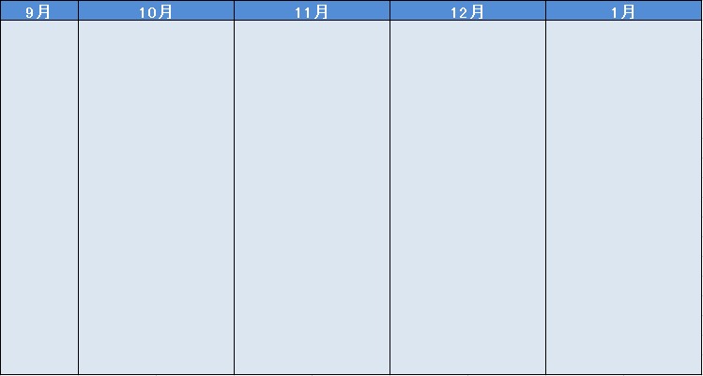
これまでの研修内容
サンプルアプリ研修
障害対応研修
・日本語試験
・佛教大学見学
・社会人基礎
・GAKUEN製品学習
・GETブラウザ検証
・RX中国版翻訳の確認
日本語勉強、進捗メール、週報
4
Notes:
インターンシップ中の活動としてはスライドの表の通りとなります。
まず9月の第2週から入社して、9月には社会人基礎研修をメインに行いました。社会人としての一般常識、ホウレンソウ、メールの書き方等を学びました。また、松下さんからGAKUENの製品説明を受けまして、GAKUENの各機能を操作しながら、システムの全体像がわかりました。
10月から技術研修がはじまりまして、サンプルアプリ研修と障害対応研修を行いしました。
また、毎日日本語を勉強しましたので、12月の最初の日曜日は日本語能力試験４級を受験しました。
佛教大学も見学しました。12月の下旬から実業務としてGETのブラウザ検証とRX中国版翻訳の確認作業を行いました。
また、毎日日本語で進捗メールの作成、毎週週報を作成して松下さんに報告しました。

Slide 5
自分の成長
１．日本語能力の向上
２．実装知識の向上
３．社会人への意識の改善
5
Notes:
この5ヶ月間を通して、私の成長を大きく分けて言いますと、３つあります。
１つ目は日本語能力の向上です、
２つ目は実装知識の向上です、
3つ目は社会人への意識の改善です。
それでは、順番にお話しいたします。

Slide 6
自分の成長
１．日本語能力の向上
２．実装知識の向上
３．社会人への意識の改善
6
Notes:
第一は日本語能力の向上です。

Slide 7


問題
日本語が全然聞き取れなかった。
週間報告書には指摘がたくさんあった。
日本人と簡単な日常会話もできなかった。
マニュアルが全部日本語で、単語を調べて意味を理解する には時間がかかった。
7
Notes:
日本に来る前に学校で１ヶ月ぐらい日本語を勉強しましたが、
最初は日本語が全然聞き取れないし、
日本人と簡単な日常会話もできないし、とてもさびしかったです。
仕事においては週間報告書と毎日の進捗報告は全部日本語で書かないといけないから、指摘がたくさんありました。
また、説明書やマニュアルが全部日本語で、googleで翻訳するには時間がかかりました。

Slide 8

意識の変化
日本語を学習する時間が短いから日本語ができないことは当然です
せっかく日本の会社で研修を受けるチャンスがあって、一刻も早く日本語をマスターしたい!
8
Notes:
日本語を学習する時間が短いから日本語ができないことは当然ですが、
せっかく日本の会社で研修を受けるチャンスがあって、一刻(いっこく)も早く日本語をマスターしたいという気持ちがあります。

Slide 9


対策
日本語能力試験を合格するために、毎日単語や文法などを学習した。
・枚方市の日本語教室を参加した。
会社で日本人を探して会話を練習した。
9
Notes:
日本語を向上するために、私は対策を立てました。
まずは、日本語能力試験４級を合格することを目指し、単語や文法などを学習した上で、毎朝は聶さんが用意した日本語小テストを受けました。点数はだんだんあがりました。
これと同時に、枚方市の日本語教室を毎週2回参加しました。日本語の問題は先生に質問して、学習環境がとても良くて、友達もできました。
会社では日本人を探して会話を練習しました。

Slide 10

結果
10
Notes:
結果としては、日本語はまだまだ良くないけど、週間報告書の指摘が減少して、最初の月は平均約16個から、今月約5個になりました。
そして、週間報告書の作成時間も減少しました。日常生活についても特に大きな問題はないです。

Slide 11
自分の成長
１．日本語能力の向上
２．実装知識の向上
３．社会人への意識の改善
11
Notes:
次に実装知識の向上です。

Slide 12
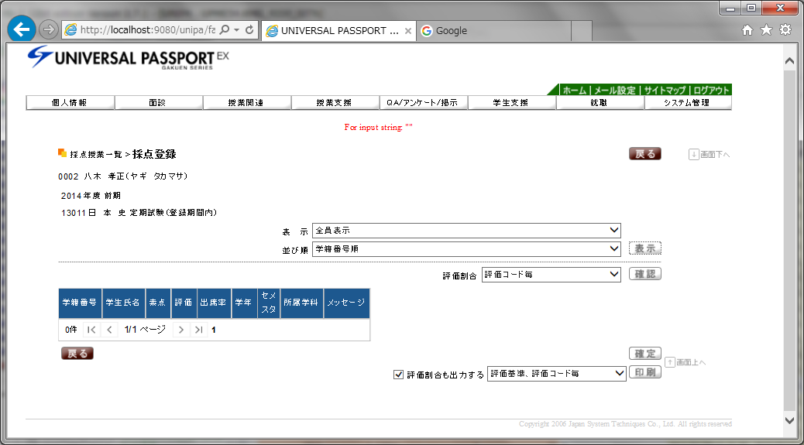
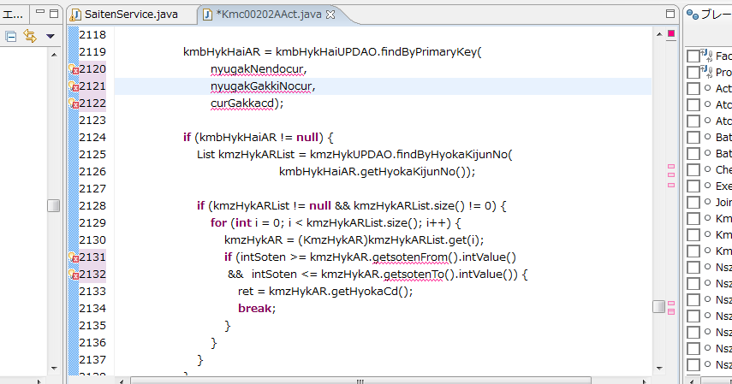
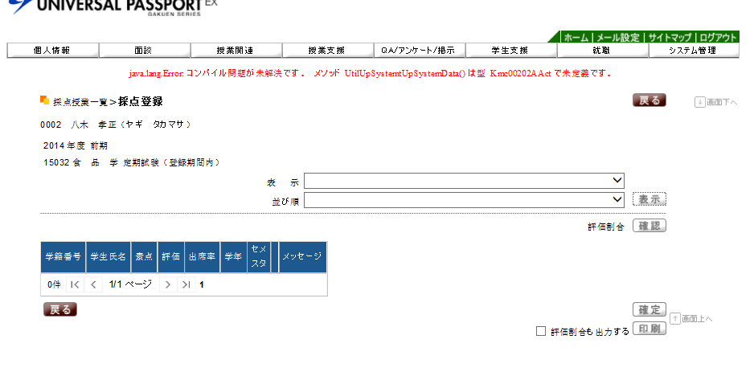

たくさんのエラー
12
Notes:
Javaの基礎知識については大学の授業で学びましたが、プログラミングの経験がまったくないです。
技術研修において、作成中の画面はたくさんのエラーがありまして、自信を無くしました。

Slide 13
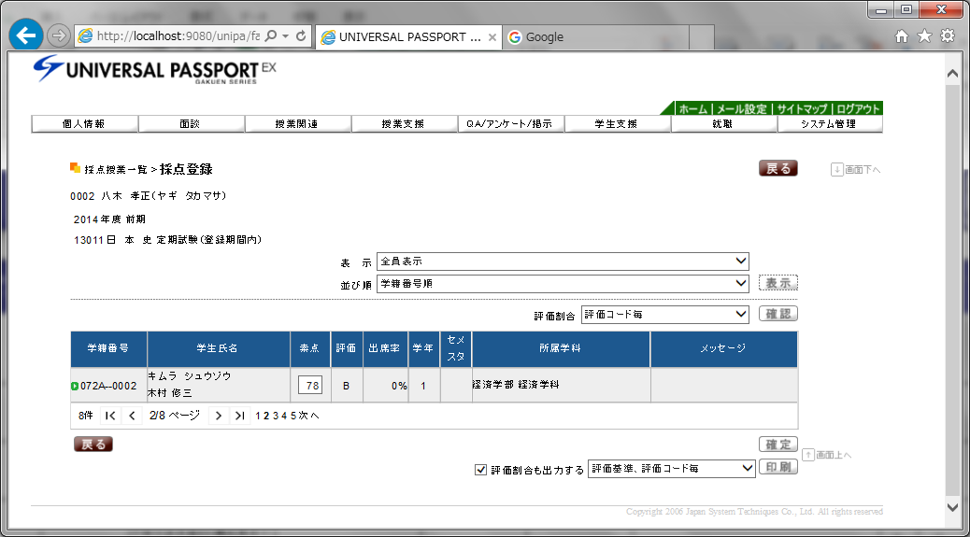

理解できない
13
Notes:
しかし、なんとかして課題を完了させ納期に間に合わせるために、似た機能のリソースをコピーし、メソッドの意味理解は後回しにして実装しました。
その結果、何とか形にでき、機能としては動きましたが、レビュー時の質問に答えられなくて、調べるには2倍の時間がかかりました。

Slide 14
意識の変化
どうしましか？
ロジック理解やコピーでないと実装できないといった実装スキルの低さを痛感した。
14
Notes:
このとき、ロジック理解やコピーでないと実装できないといった実装スキルの低さを痛感して、このままではだめだと思いました。

Slide 15

対策
デバック方法やログの確認方法を真似した。
インターネットで資料をさがした。
プログラムを繰り返して理解した。
15
Notes:
ですので、実務後は、何度も先輩に質問をする中で教えていただいたデバック方法やログの確認方法を真似することを始めました。
また、インターネットで資料をさがして、プログラムを繰り返して理解しました。

Slide 16

結果
だんだんとエラーの自己解決が増えた。
曖昧だった知識が明確になった。
Javaに自信が増えた。
16
Notes:
そうすることにより、だんだんとエラーの自己解決が増えました。
研修を通して、以前曖昧だった知識が明確になり、実装知識が向上した実感があります。
Javaに自信を持ちました。

Slide 17
写真
17
Notes:
また、学んだ実装知識や製品知識の考え方を今の卒業研究に応用しています。

Slide 18
自分の成長
１．日本語能力の向上
２．実装知識の向上
３．社会人への意識の改善
18
Notes:
第三は社会人への意識の改善です。

Slide 19
問題
先輩に質問した前、問題点が整理できていなかった。
報告と相談もないことがある。
19
Notes:
今は学生ですから、社会人に求められることに詳しくありません。
研修の時、最初は先輩に質問した前、問題点が整理できなくて、自分なりの考えもないことは多かったです。
また、障害対応研修の時、改修は予定工数の2倍となったことにもかかわらず、報告と相談もないことがあります。

Slide 20
意識の変化
どうしますか？
自分の作業が次のスケジュールに影響を与える。
20
Notes:
こうして、自分の作業が次のスケジュールに影響を与えて、このままではだめだと思いました。

Slide 21
対策
報連相はあまり応用できていないことを反省した上で、社会人基礎の知識を繰り返して、学んだ。
目的と原因を深く考えるようになって、見方が変わっていった。
21
Notes:
社会人基礎研修では、報連相のことを学びましたが、あまり応用できていないことを反省して、社会人基礎の知識を繰り返して、学びました。
「なぜこのような動きをするのか」「この障害の原因は本当にこれですか」と目的と原因を深く考えるようになって、見方が変わっていきました。

Slide 22

結果
作業を完了させるだけでは社会人としての責任感はあまりない。
22
Notes:
また、作業を完了させるだけでは社会人としての責任感はあまりない、ということに気が付き、大きく意識が変わったこととなりました。

Slide 23
目次
１．これまでの研修内容
２．生活について
３．今後の目標
23
Notes:
次に生活についてです。

Slide 24
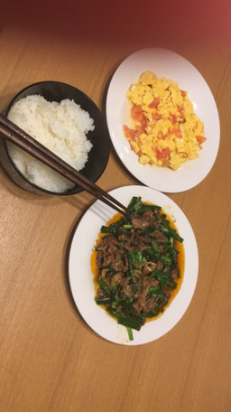

慣れない
24
Notes:
私たちはインターンシップ中会社の寮至誠館で生活しました。
はじめは少し慣れなくて、同い年の友達がないのが難点でしたが、だんだんこの生活も慣れてきました。
朝出社して、会社で一日研修して、夜は寮で晩ごはんを作りました。

Slide 25
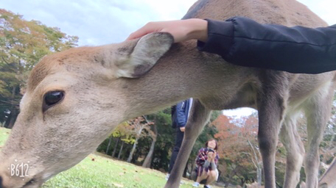
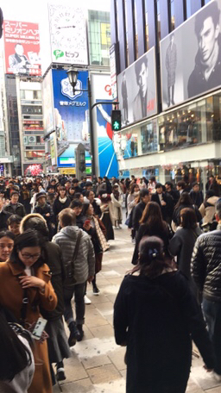
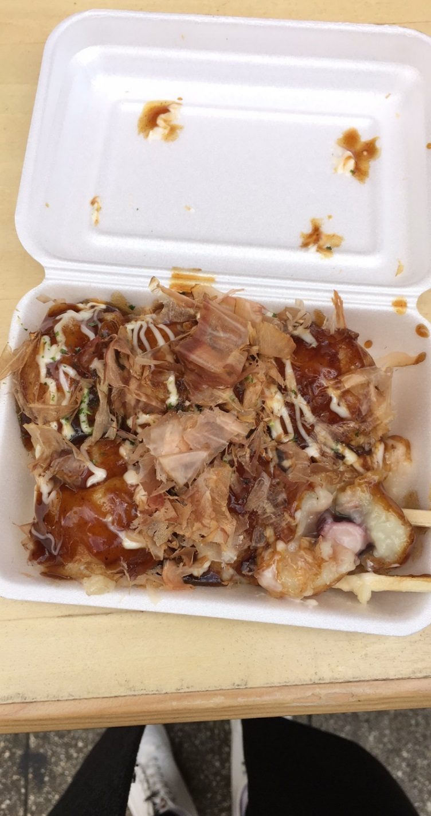
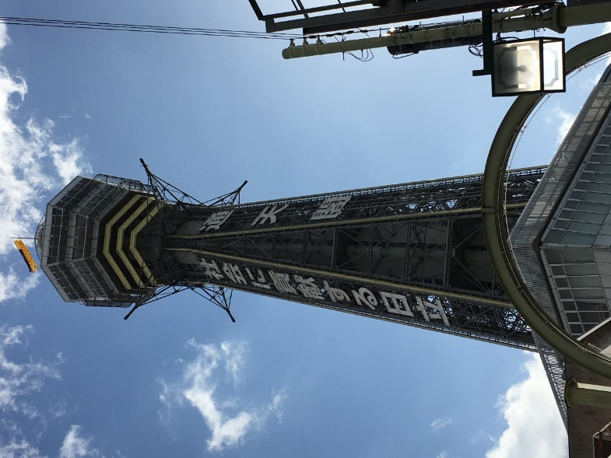
25
Notes:
週末はいつも心斎橋に行き、買い物しました。
また、奈良公園２回行きました、鹿さんはとても可愛いです。
通天閣に行き、たこ焼きを食べました。

Slide 26
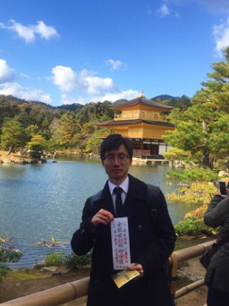
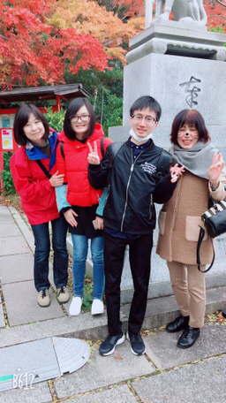
26
Notes:
佛教大学見学時、ついでに金閣寺を見ました。
日本語教室の先生とクラスメイトと一緒に伏見稻荷大社へ遠足に出かけしました。

Slide 27

定期券がなくなったことがある。
27
Notes:
はじめに来た時は戸惑いましたが、あっという間に五ヶ月が過ぎました。
スーパーで電車の定期券がなくなったことがあります。多くの店員が一緒に探してくれました。
とても感動して、日本人はとても熱心でやさしいです。この五ヶ月間とてもいい思いでが作りました。

Slide 28
目次
１．これまでの研修内容
２．生活について
３．今後の目標
28
Notes:
第三は今後の目標です。

Slide 29

今後の目標
卒業後、私はIT関連の会社に就職したい。
29
Notes:
卒業後、私はIT関連の会社に就職したいと思います。
今回のインターンシップの経験を活かして今後も頑張って行きたいと思います。

Slide 30

最後に
インターンシップ中会社の方々にご支援いただき、ありがとうございました。色々と迷惑をお掛けしたと思いますが最後まで私たちに付き合っていただきまして、誠にありがとうございます。
30
Notes:
以上で私の発表を終わらせたく思います。

